Slide 1
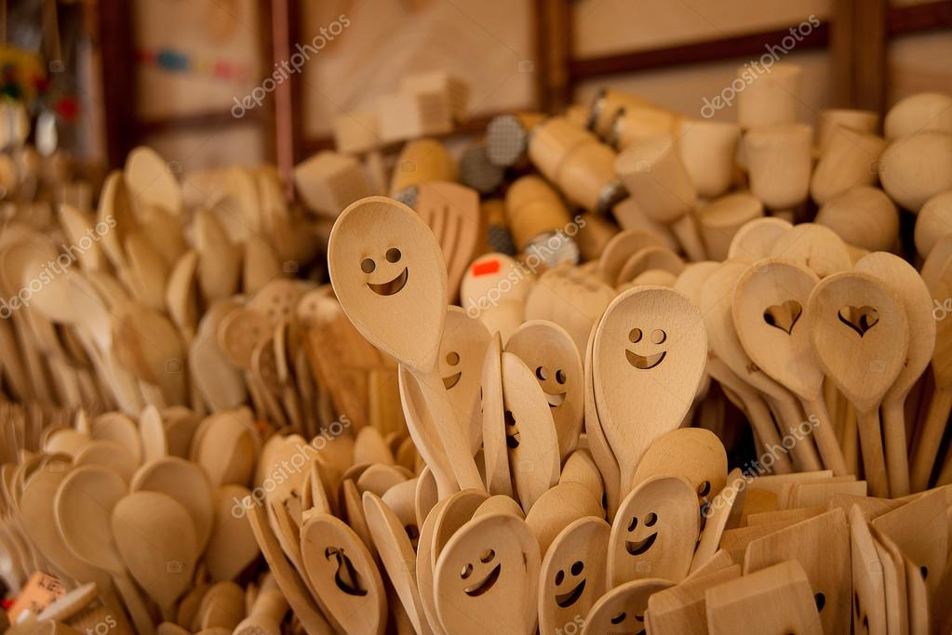
Муниципальное автономное дошкольное образовательное учреждение детский сад №3 «Светлячок», корпус 1
Нетрадиционная форма логопедического массажа с использованием методики О.И. Крупенчук
(Логопедический массаж ложками)
Выполнила: Ольга Михайловна Хузина
учитель-логопед

Slide 2
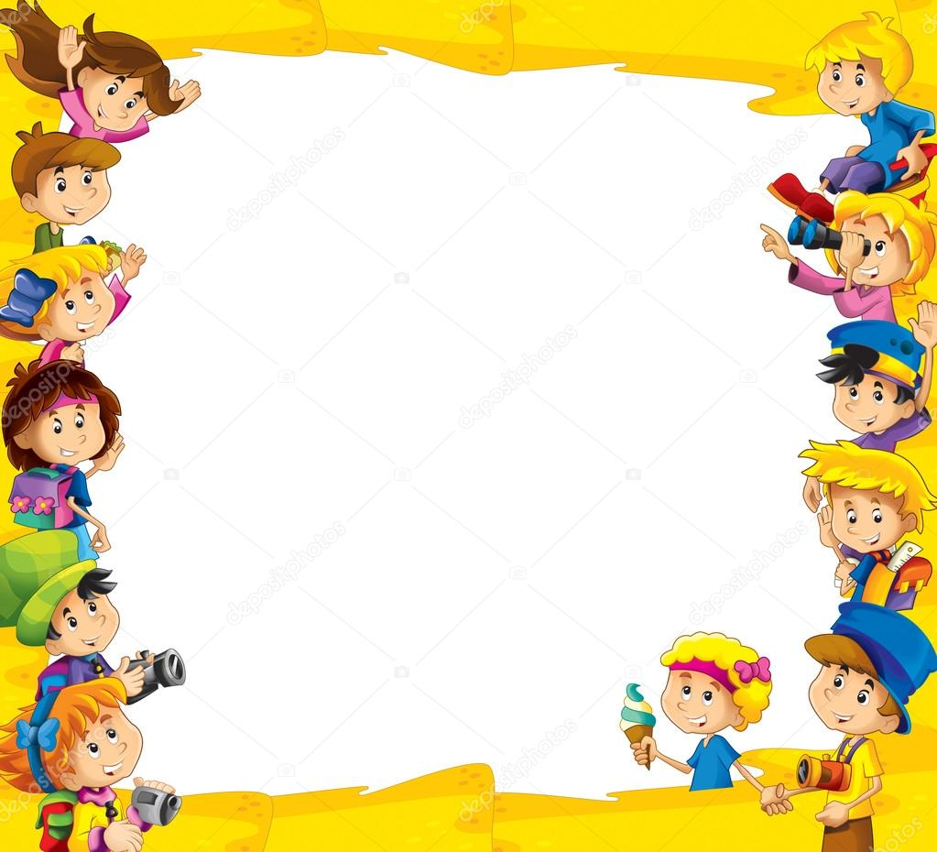
Коррекция речевых расстройств с помощью ложек
Массаж
Одним из наиболее действенных способов коррекции речевых расстройств является массаж. Не вполне ясна история происхождения слова «Массаж». Одни авторы считают, что оно произошло от арабского «нежно надавливать, касаться», другие – от греческого - «сжимать руками», третьи – от латинского - «прилипающее к пальцам».
На Руси многочисленные способы лечения сводились к трём направлениям :
1. Правка, или восстановление целостности формы тела;
2. Лажение – восстановление внутреннего равновесия, лада, или гармонии, налаживание всех процессов жизнедеятельности;
3. Очищение, освобождение от всего, что воспринимается и ощущается как помеха жизни.
Только в конце XIX века массажем серьезно заинтересовалась наука. По словам профессора Б.Р. Ярёменко, массаж ускоряет обратное развитие речевого нарушения в 4-5 раз! Выполнять его можно как на занятиях с логопедом, так и дома с мамой. К массажу нет привыкания, но всегда есть польза.

Slide 3
Преимущества логопедического массажа ложками:
Ложки есть в каждом доме, а если нет нужных – их легко приобрести, это не дефицит.
С ложкой связаны приятные ассоциации (удовольствие от еды).
С ложкой умеют обращаться все – они просты в применении и безопасны.
Ложки не требуют стерилизации – достаточно их помыть.
Массаж ложками может служить хорошей подготовкой к артикуляционной гимнастике.
Массаж ложками помогает в практическом усвоении предлогов и предложных слов.
Ребенок легко усваивает названия частей лица.
Разную температуру ложек можно использовать для расслабляющего или стимулирующего эффекта.
Площадь воздействия ложки, даже кофейной, значительно больше, чем площадь воздействия пальца.
Массаж ложкой легко освоить заинтересованным родителям и применять в домашних условиях.
Массаж ложками можно проводить как на подгрупповом занятии, так и на индивидуальном, включая его по мере необходимости в структуру занятия.
Движения массажа достаточно просты, и дети их легко усваивают, что позволяет проводить самомассаж в подгруппах.
Применение ложечного массажа способствует развитию мелкой моторики.
Делая самомассаж, ребенок выполняет движения с приятным для него усилием и никогда не сделает самому себе больно.

Slide 4
Задачи логопедического массажа ложками:
Стимуляция дозревания корковых отделов речедвигательной системы.
Стимуляция ощущений от положения своего тела в пространстве.
Уменьшение или прекращение судорог, тремора.
Улучшение качества артикуляционных движений.
Сокращение или предотвращение рецидивов. Часто после болезни или перерыва в занятиях дети могут демонстрировать возврат старого, дефектного произношения.
Помощь в формировании нужного артикуляционного уклада.
Помощь в ликвидации асимметрии лица – часто мышцы поражены только на одной стороне, что приводит к перекашиванию рта, отклонению языка, боковому произношению, несимметричной улыбке и другим дефектам.
Помощь в нормализации тонуса мышц мимической и артикуляционной мускулатуры.

Slide 5
Противопоказания к проведению логопедического массажа:
Даже если массаж назначил врач, позже могут возникнуть препятствия к проведению массажа.
Не следует делать массаж ребенку при остром инфекционном заболевании, независимо от того, детская ли это инфекция или любая другая.
Если у ребенка появились высыпания, гнойнички, трещины на коже лица, герпес или конъюнктивит - надо дождаться выздоровления.
Противопоказанием может быть и обычный синяк на лице, аллергия или солнечный ожог.
Проблемы во рту – различные воспаления или выпадения зубов – тоже повод отсрочить проведение массажа.

Slide 6
Цели логопедического массажа ложками:
запоминание частей ложки;
закрепление различных положений ложки в руке, нужных для массажа;
освоение движений массажа;
развитие мелкой моторики;
развитие умения ориентироваться в пространстве;
упражнение в синхронной работе рук;
коррекция нарушений слоговой структуры.

Slide 7
Упражнения с ложками
!!!!!
Перед проведением этого комплекса упражнений всем детям нужно раздать ложки, сначала по одной. Каждый ребёнок берёт свою ложку в ведущую руку. Взрослый читает стихотворение и показывает движения, а дети повторяют только движения. По мере разучивания движений дети запоминают текст стихотворения и могут проговаривать его вместе со взрослыми.

Slide 8
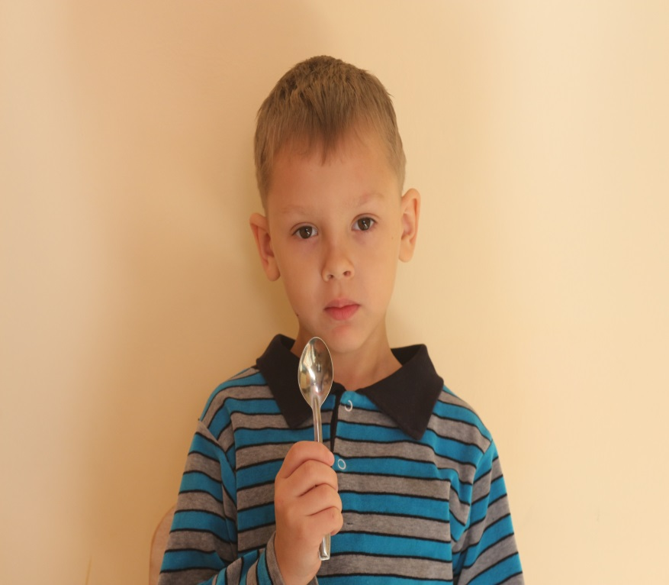
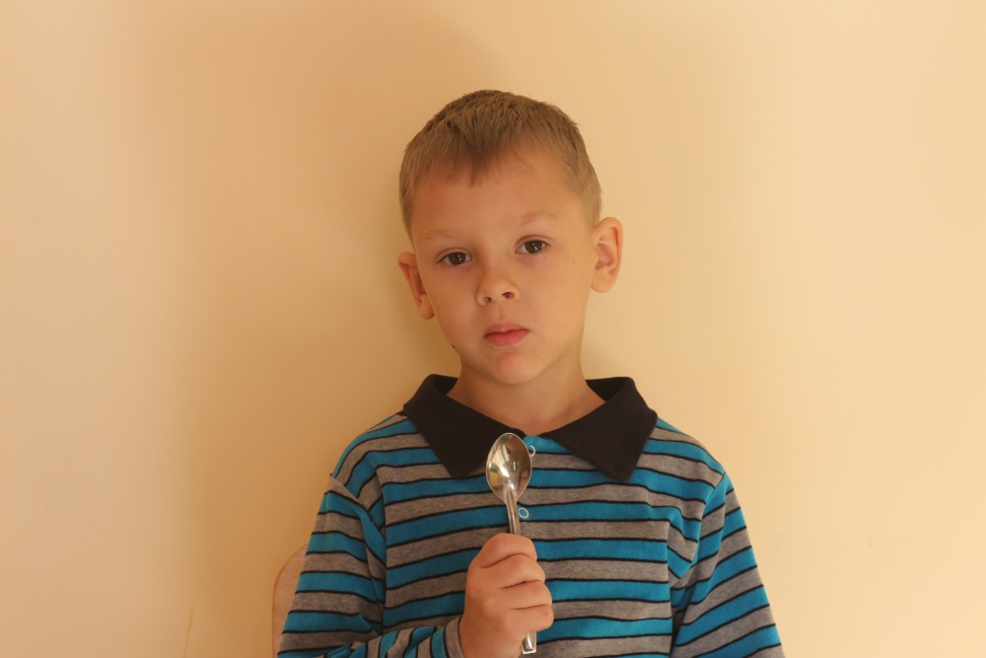
ЧЕРПАЧОК КРУЧУ, ЛЮБЯ,
ОТ СЕБЯ И НА СЕБЯ.
Ложку держим вертикально
перед собой, поворачивая ямкой
от себя и к себе

Slide 9
ЕСТЬ У ЛОЖКИ КОНЧИК, БОК,
ЯМКА, ГОРКА, ЧЕРЕНОК.
Держа ложку в одной руке перед собой, другой рукой показываем кончик, бок, ямку, горку и черенок.

Slide 10
СЛОВНО ЗЕРКАЛЬЦЕ ДЕРЖУ
ИЛИ БОКОМ ПОЛОЖУ,
Держим ложку вертикально
перед лицом ямкой к себе, как
зеркальце на ручке.
Разворачиваем ложку горизонтально ямкой к себе.

Slide 11
ОТВЕРНУ ЕЁ СПИНОЙ -
ПУСТЬ ИГРАЕТ НЕ СО МНОЙ.
Держим вертикально,
поворачиваем ямкой от себя.

Slide 12
Захватываем ложку сверху, в кулак - так, как держат обычно маленькие.
Удерживаем ложку между 1-м, 2-м и 3-м пальцами.
Держим ложку горизонтально ямкой вниз двумя пальцами за кончик и покачиваем вверх – вниз.
ДЕРЖАТ ЛОЖКУ МАЛЫШИ,
А ВОТ ТАК ВОТ – ДЛЯ БОЛЬШИХ.
СМОТРИТ ЛОЖКА ПРЯМО ВНИЗ
И ДРОЖИТ, КАК ТОНКИЙ ЛИСТ.

Slide 13
А ТЕПЕРЬ, ОБНЯВ, ДЕРЖУ,
ПАЛЬЧИК В ЯМКУ ПОЛОЖУ.
ЛОДКА ХОДИТ ПО ВОДЕ –
КРУГ РИСУЮ Я ВЕЗДЕ.
Захватываем ложку сверху, как малыши, но 1й палец в ямке.
В положении предыдущего
упражнения перекатываем
черпак от кончика к черенку.
В положении предыдущего
упражнения рисуем кружок в
горизонтальной плоскости.

Slide 14
Захватываем ложку сверху с частью черпака, а 1й палец кладем со стороны
горки снизу. В положении предыдущего упражнения 1й палец ходит вверх –
вниз, а четыре других продолжают держать ложку за черенок и черпачок.
Держим ложку за черенок ямкой от себя и водим вперед – назад.
СНИЗУ ПАЛЬЧИК СТАВЛЮ – ЧТО Ж,
НА КОГО ТЕПЕРЬ ПОХОЖ?
УДИВЛЯЕТСЯ НАРОД:
ТО ЛИ КЛЕЩИ, ТО ЛИ РОТ?
ЛОЖКУ БОКОМ Я ДЕРЖУ,
ВЗАД – ВПЕРЕД ЕЁ ВОЖУ.

Slide 15
НАЖИМАТЬ БОЧКОМ УМЕЮ –
ОПУЩУ – И КАК ПРИКЛЕЮ.
АЙ ДА, ЛОЖЕЧКА МОЯ,
ДАЙ ТЕБЯ ПОГЛАЖУ Я!
В положении предыдущего упражнения выполняем
движения вверх – вниз.
Держим ложку вертикально перед собой
и гладим по черпачку.

Slide 16
!!!!!!!
Освоив упражнения с одной ложкой, берём в другую руку вторую ложку и делаем весь комплекс симметрично двумя руками. Во втором и в последнем двустишиях действия второй руки делаем указательным пальцами.
***
Когда все движения освоены всеми детьми, можно переходить к самомассажу.

Slide 17
Самомассаж ложками.
Перед применением каждый раз ложки нужно мыть и класть в кружку вверх черенками. Дети перед занятием должны вымыть руки. Каждый ребенок вынимает по 2 ложки за кончики черенков и берёт по ложке в каждую руку. Взрослый произносит стихотворение и показывает движения, а дети только выполняют движения. Стихотворение здесь является, во-первых «Водителем ритма», то есть взрослый с его помощью задает ритм, в котором должны совершать движения.
Во – вторых, стихотворение организует порядок массажных движений и, в-третьих, описывает сами движения, что очень полезно для детей с речевым недоразвитием.

Slide 18
ЛОБ ПОГЛАДИЛИ МЫ НЕЖНО
И РАССЛАБИЛИ ПРИЛЕЖНО.
Поглаживание горками ложек
вокруг лобных бугров.

Slide 19
А ПОТОМ ОЧКИ НАДЕЛИ
И ЧИТАЛИ ДВЕ НЕДЕЛИ.
КАК ПОГЛАДИТЬ ЩЁКИ НАМ,
НЕ СДВИГАЯ КОЖУ ТАМ,
РАСТЕРЕТЬ СВОИ ВИСОЧКИ,
НАДАВИВ В ПОСЛЕДНЕЙ ТОЧКЕ,
Поглаживание горками ложек вокруг глаз: начинаем от внутреннего угла бровей, ведём к наружному, далее –
под глазом к его внутреннему углу. Круговое поглаживание
горками ложек по щекам. Спиральное растирание горками
ложек висков с фиксацией и легким нажатием в конце движения.

Slide 20
Спиральное растирание пространства между бровями.
Движение снизу вверх по щекам боковой
поверхностью черпака. Скребущее движение по носогубным складкам кончиками ложек.
Неглубокие, но частые нажатия кончиками ложек
по всей длине носогубных складок.
Покружиться меж бровей,
Чтобы стало веселей,
Повернуть боками ложки,
Вытирать со щёчек крошки.
После складочек скребём –
Нажимаем их потом.

Slide 21
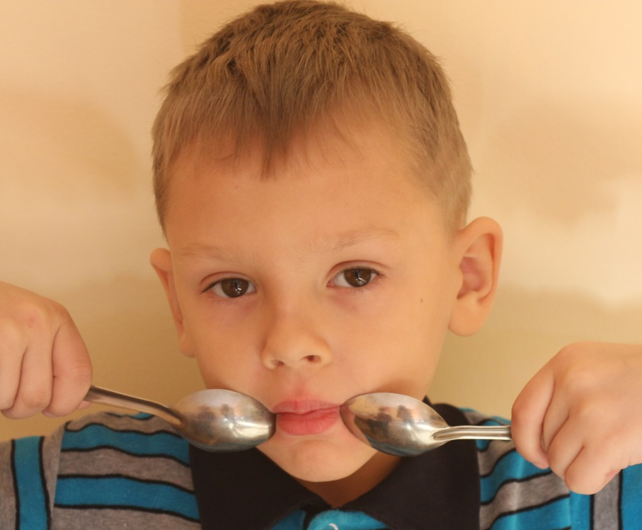
Поскребем по губкам тоже –
Забывать о них негоже.
И нажмем концами ложек,
Как нажать их мог бы ёжик.
Скребущее движение по верхней губе кончиками ложек.
Скребущее движение по нижней губе кончиками ложек.
Неглубокие, но частые нажатия кончиками ложек по всей длине губ.

Slide 22
РАЗОМНЕМ ПО ЛУЧШЕ ЩЁКИ,
КРУГ РИСУЯ ТАМ ГЛУБОКИЙ.
ТАМ, ГДЕ УГОЛОЧКИ,
КРУТИМ МЕЛКИЕ КРУЖОЧКИ.
ЩЁКИ МОЖНО ПОСДВИГАТЬ
ВВЕРХ И ВНИЗ, И ВВЕРХ ОПЯТЬ.
Круговое разминание горками ложек щёк,
начиная от носогубных складок, далее
к скулам, к жевательным мышцам и
углам рта. Круговое разминание горками
ложек возле углов рта. Зигзагообразное
разминание горками ложек от углов рта
к козелкам. Амплитуда движений – от
скуловой кости до нижней челюсти.

Slide 23
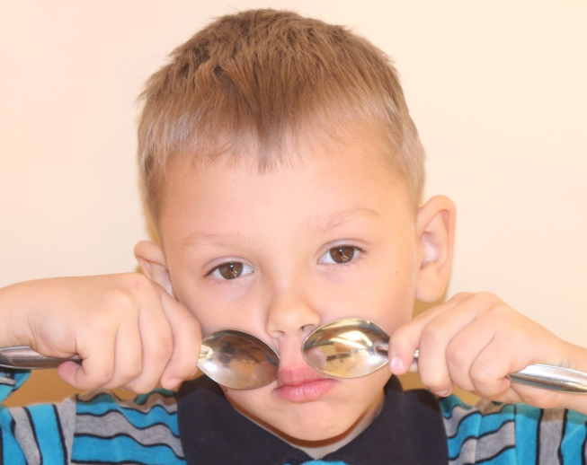
Симметричное прокатывание черпачков от кончика ложки к черенку по линии бровей.
Симметричное прокатывание черпачков от кончика ложки к черенку по линиям носогубных складок.
Симметричное прокатывание черпачков от кончика ложки к черенку по половинкам губ.
ГУБКУ В СКЛАДКУ СОБИРАЕМ,
ВВЕРХ И ВНИЗ ЕЕ СДВИГАЕМ,
И ДРУГУЮ СОБИРАЕМ,
ТОЖЕ ВВЕРХ И ВНИЗ СДВИГАЕМ!
ГЛАДИМ ЛИЧИКО ОПЯТЬ
НАЧИНАЕМ РАЗМИНАТЬ!

Slide 24
Если мышцы гипотоничны, и ребёнку нужен стимулирующий массаж – поставьте перед ним стакан с холодной водой и пусть он время от времени отпускает туда ложки.
При гипертонусе мышц поставьте перед ним стакан с тёплой водой, и пусть ребёнок макает свои ложки в него.

Slide 25
!!!!!
Упражнения выполняются под чтение стихотворения, и это тоже неслучайно. Стихи, как ритмически организованная речь, способствуют формированию чувства ритма у детей и являются неспецифическим способом коррекции нарушений слоговой структуры.

Slide 26
СПАСИБО ЗА ВНИМАНИЕ!!!

